Slide 1
스터디
데이터 분석 우수 사례

Slide 2
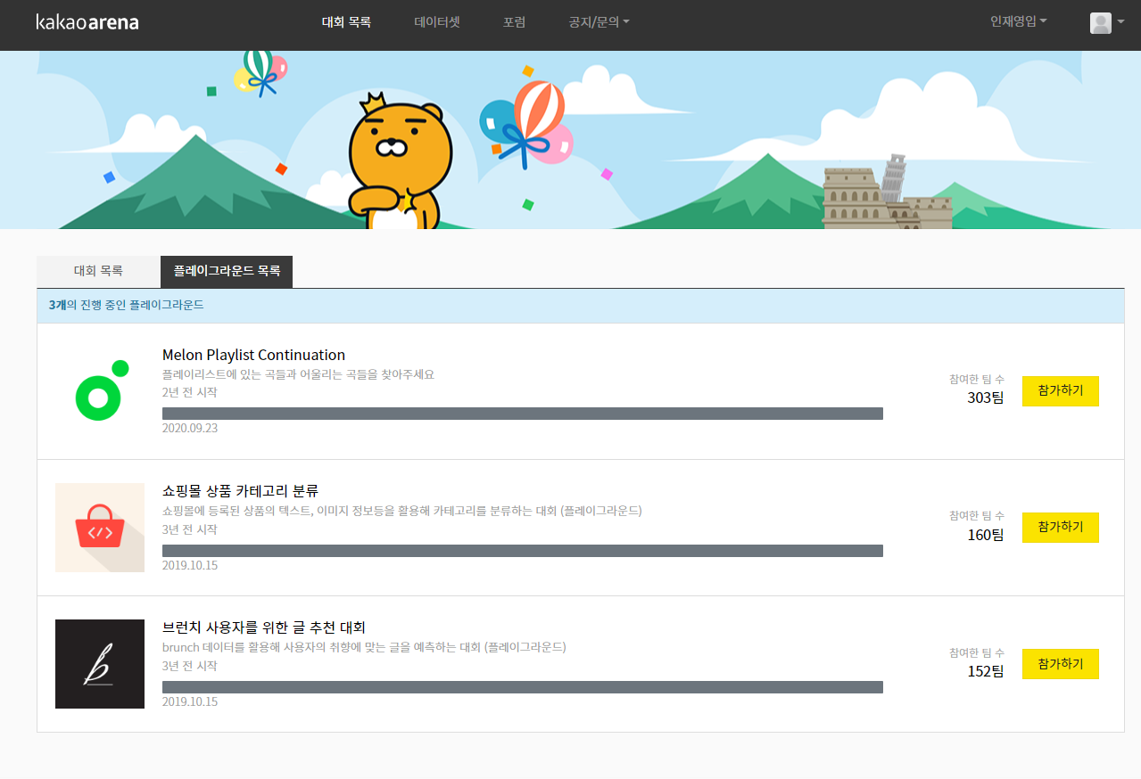
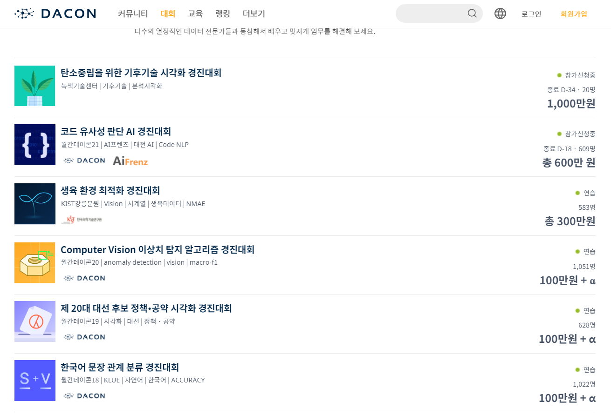
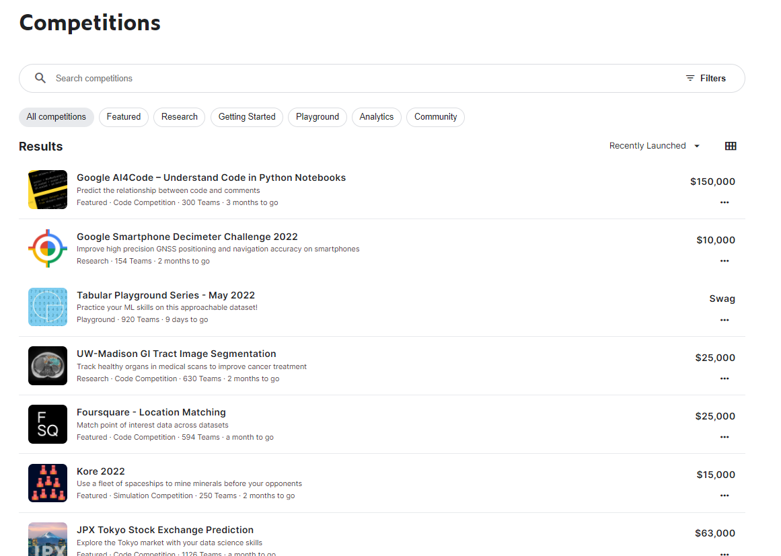
데이터 분석 우수 사례
대회 분석
도메인 지식
접근 방식
EDA 진행
모델 구축
성능 향상 결과 제출
어떤 대회에 출전할 것인지?
→ 분류? 회귀? 이미지? 어떤 주제?
아레나
캐글
대회 소개 개요
읽어보기
데이콘

Slide 3


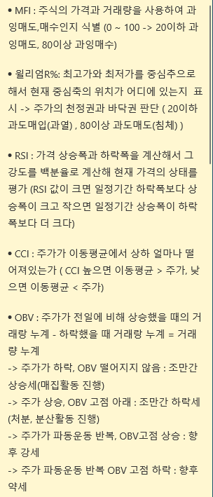

데이터 분석 우수 사례
대회 분석
도메인 지식
접근 방식
EDA 진행
모델 구축
성능 향상 결과 제출
도메인 지식이 없다면 조사! (+논문, 법률)
▶데이터의 특성 파악
▶ 필요한 데이터 전처리 ,
추출, 가공 → 분석의 틀 적용
▶ 인사이트 도출 수월

Slide 4
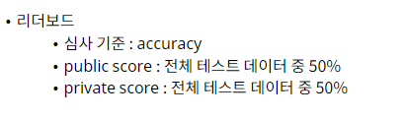

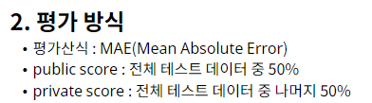
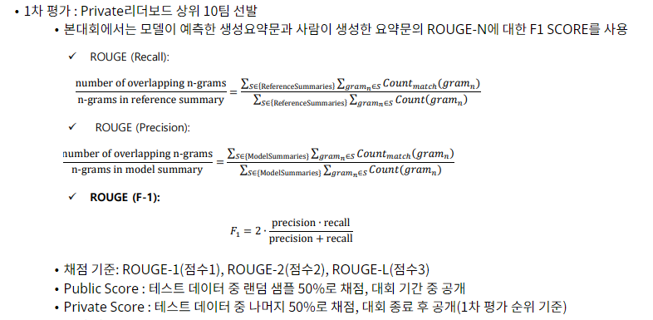
데이터 분석 우수 사례
대회 분석
도메인 지식
접근 방식
EDA 진행
모델 구축
성능 향상 결과 제출
Step1) 규칙에서 평가척도 무엇인지 확인하기!
실제값과 예측값의 차이가
작아야한다

Slide 5
데이터 분석 우수 사례
대회 분석
도메인 지식
접근 방식
EDA 진행
모델 구축
성능 향상 결과 제출
Step2) 문제해결 접근방식 설정
문제 이해(분류?
회귀? 이미지?)
→ 어떤 모델?
데이터 셋 확인
데이터 누수 주의
EX) 머신러닝모델을 쓸까? 딥러닝모델을 쓸까?
트리기반모델을 쓸까?...
EX) 행에 비해 열이 많음
→ 가능한 단순한 모델만들어 예측 결과 산출
분석에 필요 없는 데이터 과감히 삭제!
필요한 데이터만 분석해야겠다
EX) R 프로젝트 퇴근시간 버스 승차인원 예측
→오전 시간 정보만 활용해서 퇴근시간 버스 승차인원 예측해야한다. 오후 시간 데이터를
학습하면 범주 밖의 데이터를 활용하는 것이다.

Slide 6




데이터 분석 우수 사례
대회 분석
도메인 지식
접근 방식
EDA 진행
모델 구축
성능 향상 결과 제출
EDA 진행하기
데이터 분석
데이터 형태 파악(수치형,범주형) / 기초 통계 분석 / 데이터 시각화
데이터 전처리
데이터 노이즈 처리 → 결측치 처리 / 이상치 처리 / 오류 데이터 처리
변수 선택/ 추가 변수
상관관계를 기반으로 필요한 변수만 선택 혹은 추가적으로 필요한 변수 넣기(파생 or 외부)
인코딩 / 스켈링

Slide 7
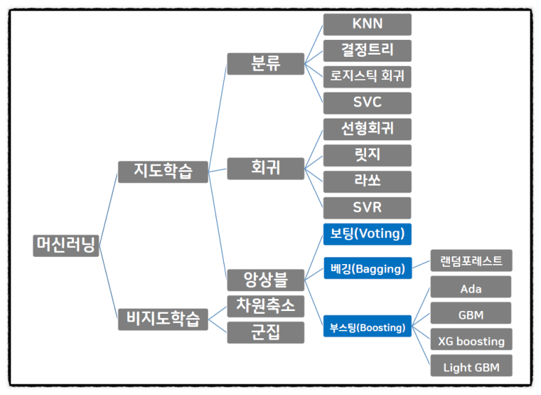
데이터 분석 우수 사례
대회 분석
도메인 지식
접근 방식
EDA 진행
모델 구축
성능 향상 결과 제출
모델 구축하기
머신러닝
딥러닝
ANN
DNN
GAN
CNN
RNN
LSTM
MLP
Transformer
보통 앙상블 많이 쓰임(RandomFroest,Xgboost,LGBM,Catboost...)
+ 회귀에서는 릿지,라쏘까지 같이 돌려보기
정해진 것은 없지만 1등 위주로 보면 MLP(다층퍼셉트론), LSTM, Transformer…

Slide 8
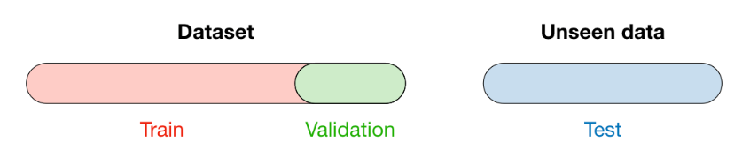
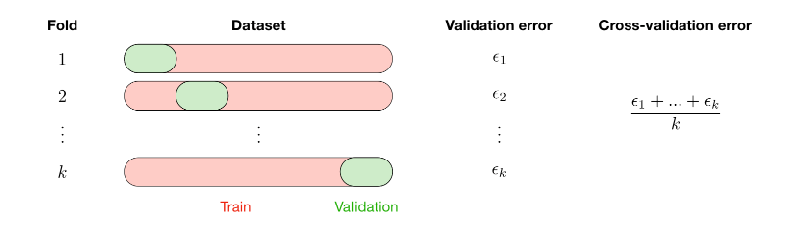
데이터 분석 우수 사례
대회 분석
도메인 지식
접근 방식
EDA 진행
모델 구축
성능 향상 결과 제출
모델 검증
홀드아웃방법
(Hold-out validation)
딥러닝
데이터를 모델 훈련에 사용할 Train과 성능 추정에 사용할 Test로 나눠서 모델 검증
성능향상을 위해 하이퍼파라미터튜닝을 비교해야하는데 테스트 재사용하면 과적합원인이 되기때문에 검증용으로 하나 더 나눠서 검증세트에 하이퍼파라미터
훈련 반복후 테스트세트에 모델 일반화 성능 추정
교차검증방법
(K-fold cross validation)
데이터를 모델 훈련에 중복을 허락하지 않고 Train을 K개의 폴드로 랜덤하게 나눈 뒤 k-1개를 훈련하고 나머지 하나로 성능을 평가
이 과정을 K번 반복하여 K개의 모델과 성능 추정을 얻음

Slide 9
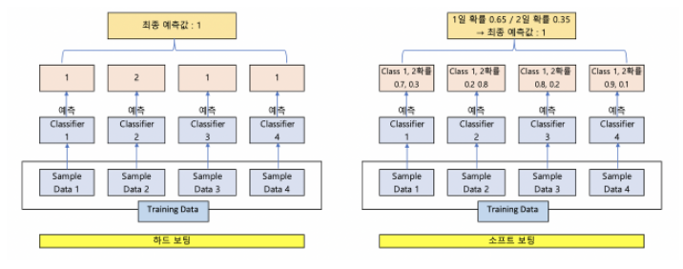
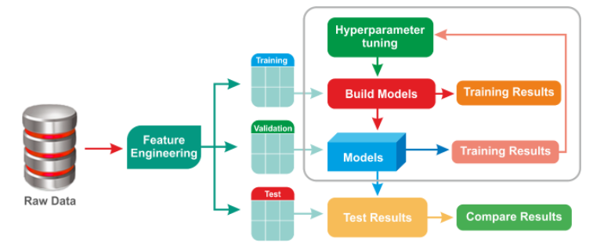
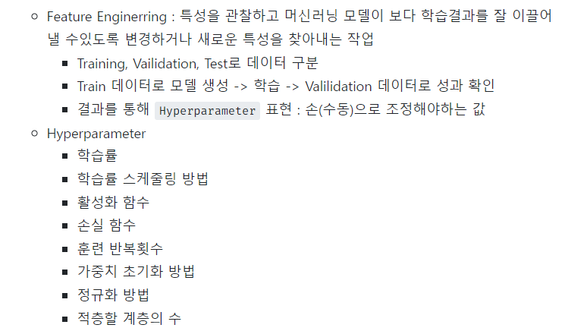
데이터 분석 우수 사례
대회 분석
도메인 지식
접근 방식
EDA 진행
모델 구축
성능 향상 결과 제출
성능 향상하기
ㆍ앙상블 → 하드 보팅 : 다수결원칙과 비슷
/ 소프트 보팅 : 레이블 값 결정 확률 예측해, 이것을 평균하여 이들 중 확률일 가장 높은 레이블 값을 최종 값으로 예측
ㆍ하이퍼파라미터튜닝 → GridSearchCV,RandomizedSearchCV, Optuna

Slide 10
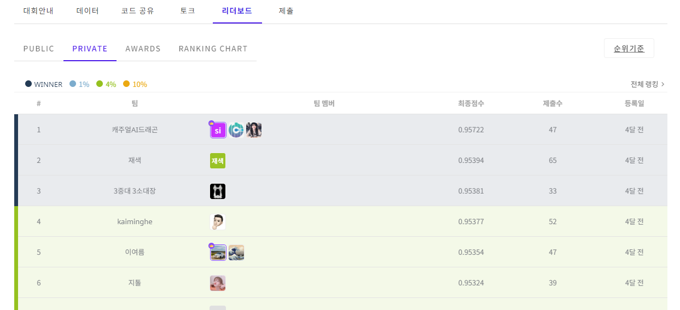
데이터 분석 우수 사례
대회 분석
도메인 지식
접근 방식
EDA 진행
모델 구축
성능 향상 결과 제출
결과 제출하기

